Slide 1
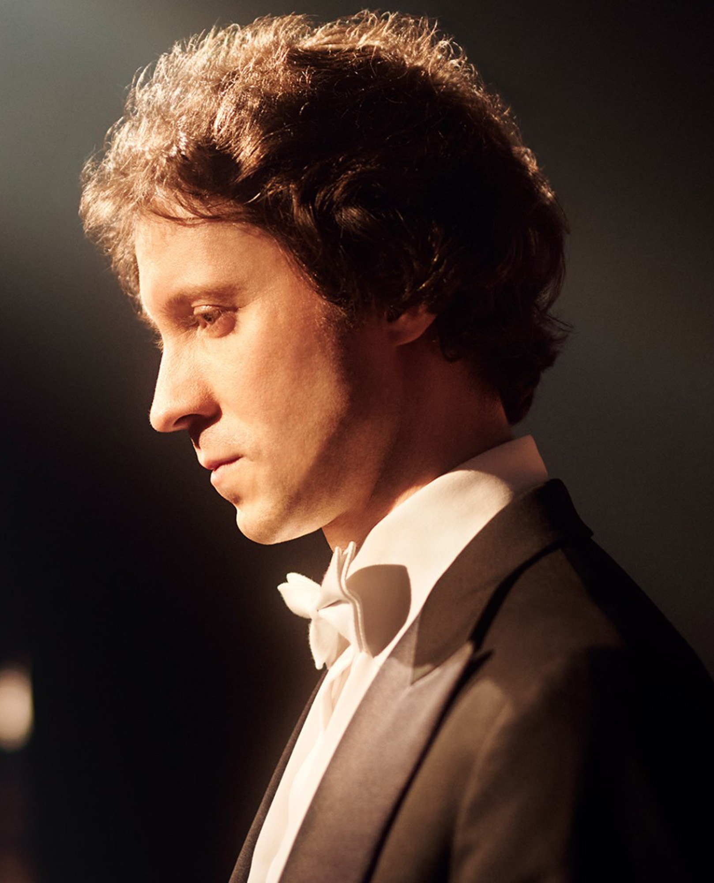
SERVIZIO PROMOZIONE CULTURALE
20 ottobre 2024, ore 20:00
Concerto straordinario
In ricordo di Maurizio Pollini
RAFAŁ BLECHACZ
pianoforte
PROGRAMMA
Franz Schubert
Quattro Improvvisi op. 90 D 899
Ludwig van Beethoven
Sonata n. 14 in do diesis min. op. 27 n. 2 “Al chiaro di luna”
Fryderyk Chopin
Tre mazurche op. 50
Sonata n. 3 in si min. op. 58
Prezzi Riservati al pubblico del Servizio Promozione Culturale Platea e Palchi 20 €

